Slide 1
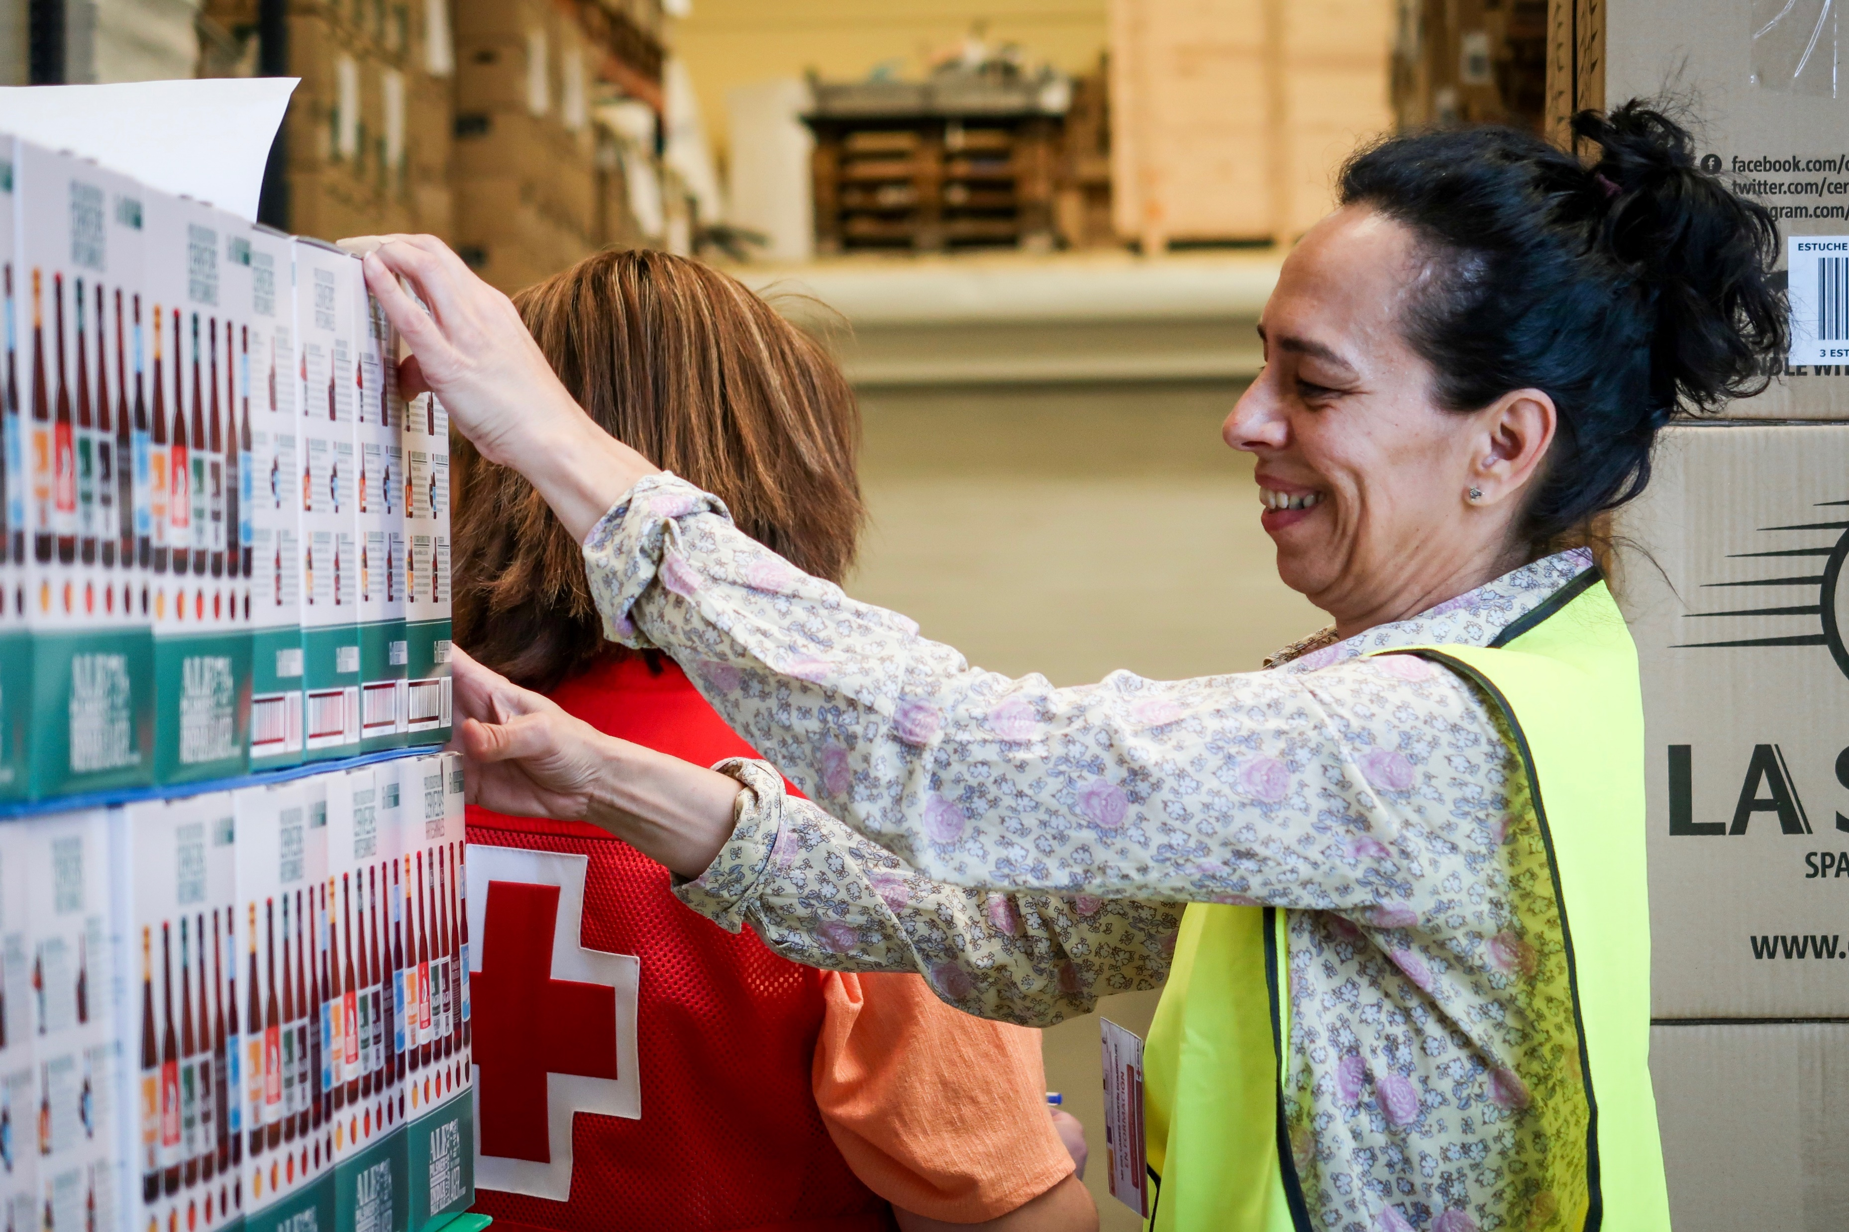


Soy incuestionable porque lucho cada día para que mi familia tenga una vida mejor.
NOMBRE Y APELLIDO
OFICIO/PROFESIÓN
#Incuestionables

